Slide 1

MULTIVERSIDAD LATINOAMERICANA
CAMPUS VERACRUZ
MATEMÁTICAS IV
Funciones en la industria
Docente: José Antonio
Villalobos Mendoza

Slide 2
Función de producción
Expresión matemática que relaciona la cantidad producida de un bien con las cantidades de factores productivos requeridos para dicha producción.

Slide 3
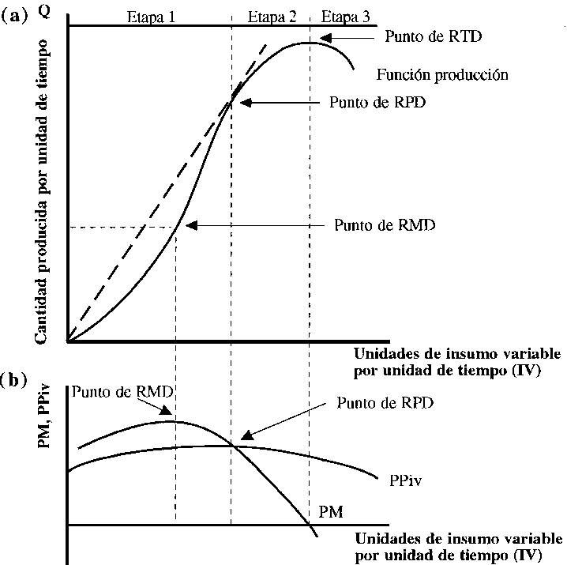
Matemáticamen- te, esta relación económica se expresa como:
  q=f(K, L)

Slide 4
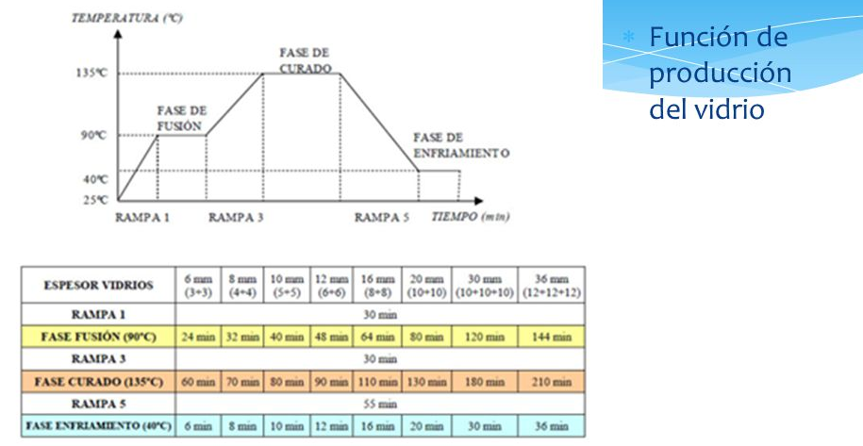
Lo que significa que la cantidad producida del Bien (q), depende de las cantidades utilizadas de Capital (K) y de Trabajo (L).

Slide 5
Por lo general los factores que aparecen en una Función de Producción son el Capital y el Trabajo, incluyéndose además un coeficiente que refleja el Estado y progreso tecnológico.

Slide 6
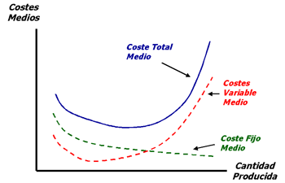
La Función de Producción describe el modo como se hacen las cosas en términos de cantidades utilizadas de factores, combinación de factores y calidades de los mismos.

Slide 7
En su concepto económico, implica que siempre la producción se realiza de la mejor forma posible, vale decir, de la manera más eficiente económicamente.
Las funciones de producción son de amplio uso en economía, especialmente en microeconomía, programación lineal y teoría del crecimiento económico.

